Slide 1
Министерство образования и науки Российской Федерации
Санкт-Петербургский политехнический университет Петра Великого
Институт прикладной математики и механики
Кафедра «Теоретическая механика»
ВЫПУСКНАЯ КВАЛИФИКАЦИОННАЯ РАБОТА МАГИСТРА
«ВЕРОЯТНОСТНОЕ МОДЕЛИРОВАНИЕ ТРЁХМЕРНЫХ СВОЙСТВ НЕФТЯНОГО ПЛАСТА МЕТОДОМ, ОСНОВАННЫМ НА СПЕКТРАЛЬНОМ АНАЛИЗЕ КАРОТАЖНЫХ ДИАГРАММ»
по направлению 01.04.03 «Механика и математическое моделирование»
по образовательной программе
01.04.03_04 «Математическое моделирование процессов нефтегазодобычи»
Выполнил: студент гр. 23642/4 | А. С. Трушин
Руководитель, к. ф.-м. н. | И. Б. Суслова
Консультант, к. ф.-м. н. | Н. С. Исмагилов
Санкт-Петербург
2019

Slide 2
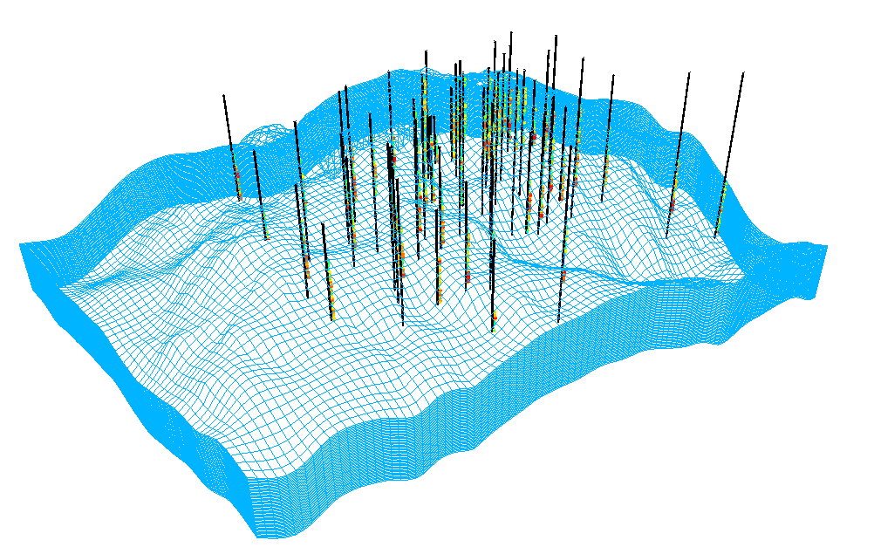
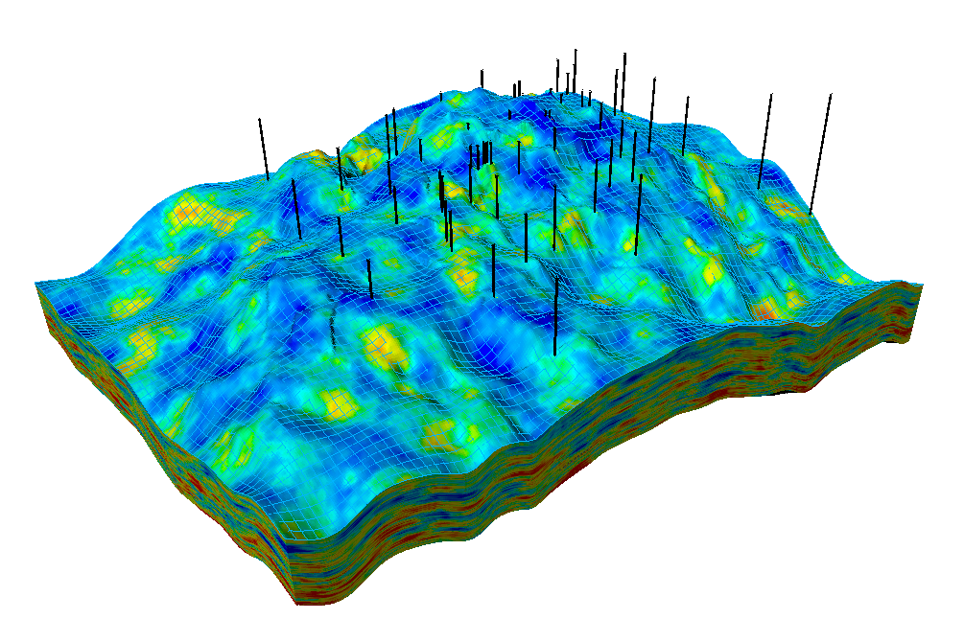
Актуальность работы
В нефтяной индустрии стоит задача оценки пространственного распределения свойств в пласте
Одним из её решений является интерполяция изученных в скважинах свойств на весь нефтяной пласт
?
Один из подходов, позволяющих провести интерполяцию - геостатистический

Slide 3
Цель работы:
Оценка применимости метода вероятностного моделирования трёхмерных свойств нефтяного пласта методом, основанным на спектральном анализе каротажных диаграмм
Задачи:
Рассмотрение геостатистического подхода к пространственно распределенным данным и применяемых методов моделирования трёхмерных свойств нефтяных пластов;
Изучение метода вероятностного моделирования трёхмерных свойств нефтяного пласта методом, основанным на спектральном анализе каротажных диаграмм (спектрального моделирования);
Разработка методики оценки эффективности межскважинной интерполяции методами геостатистического моделирования на реальных и синтетических данных;
Выявление преимуществ и ограничений спектрального моделирования на основе разработанной методики оценки и формирование рекомендаций по применению его на практике.

Slide 4

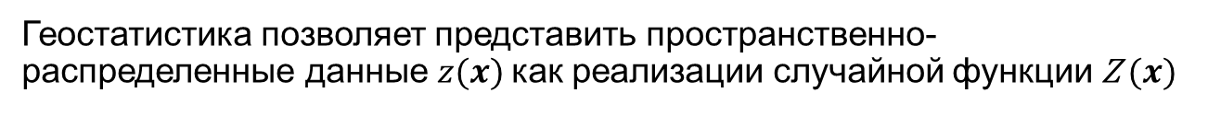

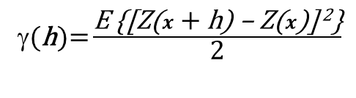
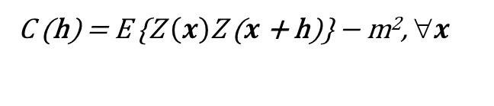

Основные положения геостатистики
Геостатистика позволяет представить пространственно-распределенные данные $z(x)$как реализации случайной функции Z$(x)$
Случайная функция определяется ковариацией или вариограммой:
C (h) = E {Z $\left(x\right)$Z ($x$+ h)} − m², ∀$x$
γ(h)= $\frac{\text{E}\text{ \{[}\text{Z}\text{(}x \text{+} \text{h}\text{) – }\text{Z}\text{(}x\text{)]}\text{ 2}\text{\}}}{\text{2}}$
$$C\left(h\right)$$
$$γ\left(h\right)$$
Кроме существования ковариации и вариограммы требуются:
Нормальное (Гауссово) распределение данных
Возможность привести данные к изотропности
$$γ\left(h\right)=C\left(0\right)−C(h)$$
Вариограмма
Ковариация

Slide 5
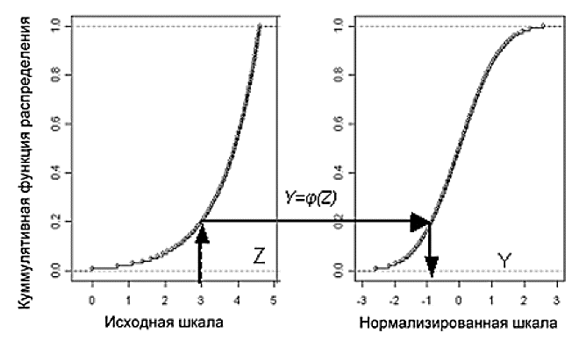
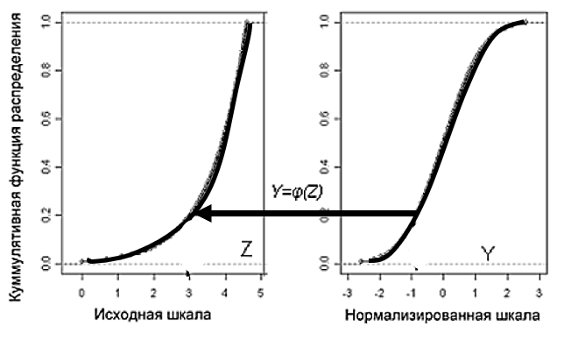
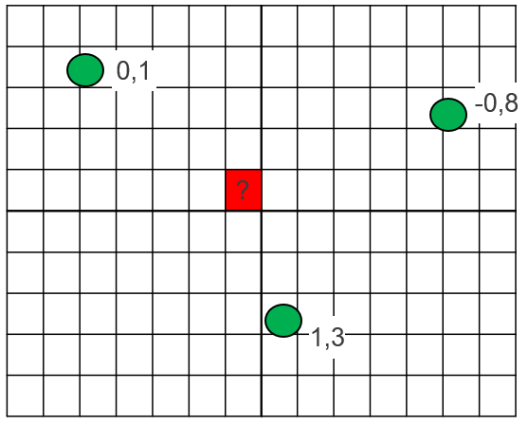
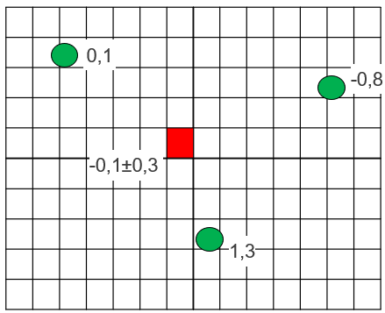
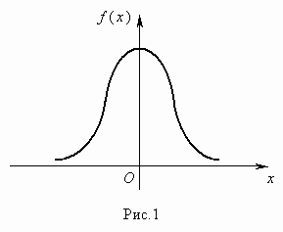
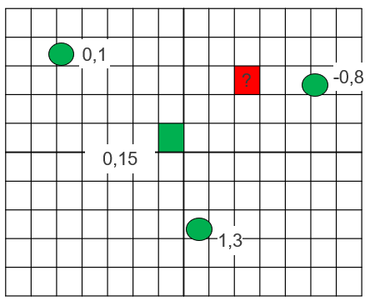
Последовательные методы моделирования
Нормализация исходных данных
Обратное преобразование
нормализованных значений
-0,4
0,2
Случайный выбор ячейки
сетки оценивания
Оценка простого кригинга
локального среднего
и вариации (интервала)
Построение локальной нормальной функции плотности вероятности по среднему и вариации простого кригинга. Разыгрывание значения
Использование смоделиро-ванного значения при оценке последующих ячеек

Slide 6
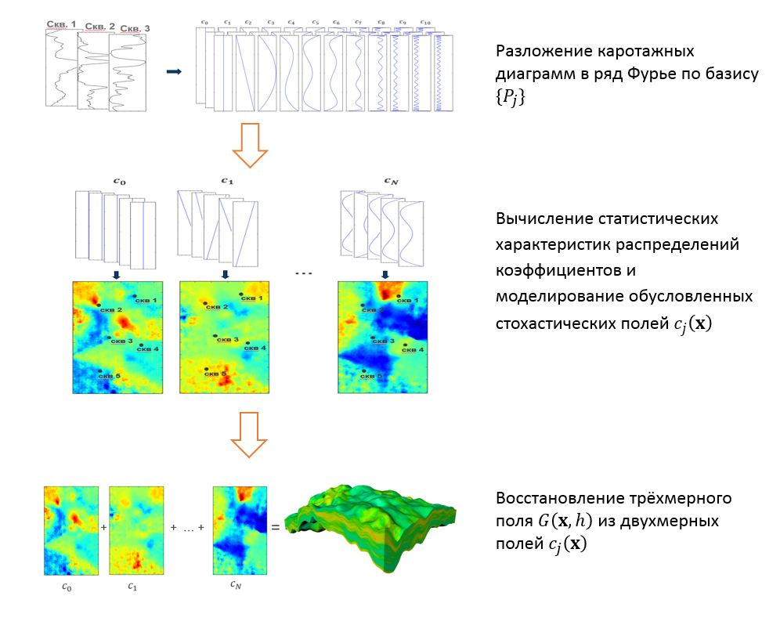

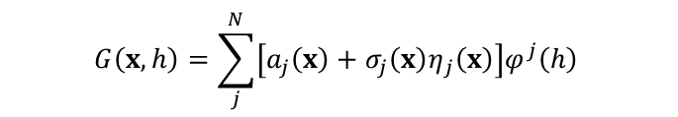
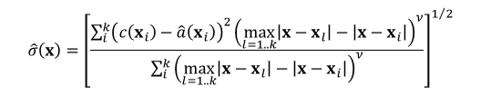
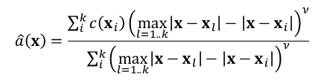

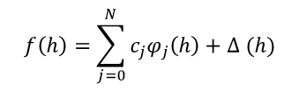

Спектральное моделирование*
Разложение каротажных диаграмм в ряд Фурье:
$$f\left(h\right)=\sum_{j=0}^{N}{c_{j}φ_{j}\left(h\right)}+Δ (h)$$
Представление коэффициентов разложения в виде:
$$c_{j}\left(x\right)=a_{j}\left(x\right)+σ_{j}\left(x\right)η_{j}\left(x\right)$$
Оценка статистических моментов:
$$\hat{a}\left(x\right)=\frac{\sum_{i}^{k}{c\left(x_{i}\right){\left(\max_{l=1..k}\left|x−x_{l}\right|−\left|x−x_{i}\right|\right)}^{ν}}}{\sum_{i}^{k}{{\left(\max_{l=1..k}\left|x−x_{l}\right|−\left|x−x_{i}\right|\right)}^{ν}}}$$
$$\hat{σ}\left(x\right)={\left[\frac{\sum_{i}^{k}{{\left(c\left(x_{i}\right)−\hat{a}\left(x_{i}\right)\right)}^{2}{\left(\max_{l=1..k}\left|x−x_{l}\right|−\left|x−x_{i}\right|\right)}^{ν}}}{\sum_{i}^{k}{{\left(\max_{l=1..k}\left|x−x_{l}\right|−\left|x−x_{i}\right|\right)}^{ν}}}\right]}^{1/2}$$
Оценка ковариационной функции:
  $$C\left[k,l\right]=IFFT2\left\{P\left[n,m\right]\right\}$$
Построение двумерной обусловленной стохастической реализации:
$$η_{j}\left(x\right)=\hat{w}\left(x\right)=w\left(x\right)−\hat{K}\left(x\right)+K^{∗}\left(x\right)$$
Восстановление трёхмерного поля из двухмерных полей коэффициентов разложения:
$$G\left(x,h\right)=\sum_{j}^{N}{\left[a_{j}\left(x\right)+σ_{j}\left(x\right)η_{j}\left(x\right)\right]φ^{j}\left(h\right) }$$
*1)Байков, В. А. Новые подходы в теории геостатистического моделирования / В. А. Байков, Н. К. Бакиров, А. А. Яковлев, 2010
2)Исмагилов Н.С Использование данных по горизонтальным скважинам для спектрального моделирования с целью повышения
прогнозной способности цифровых геологических моделей /Н.С. Исмагилов, А.А. Шпиндлер А.А, А.С. Трушин А.С, Е.В. Варзегов, 2018

Slide 7
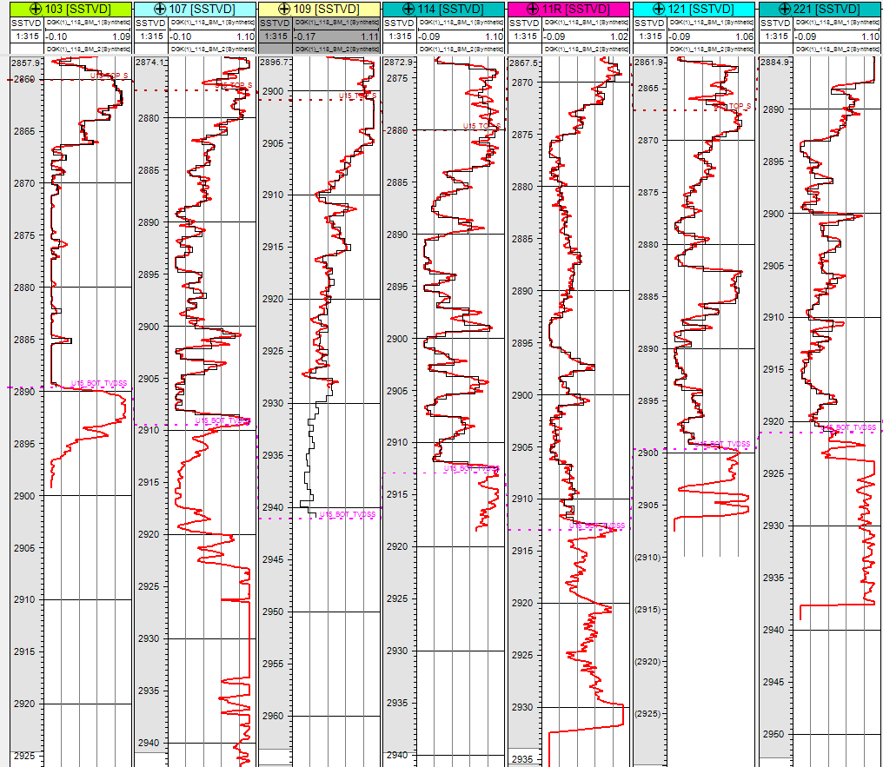
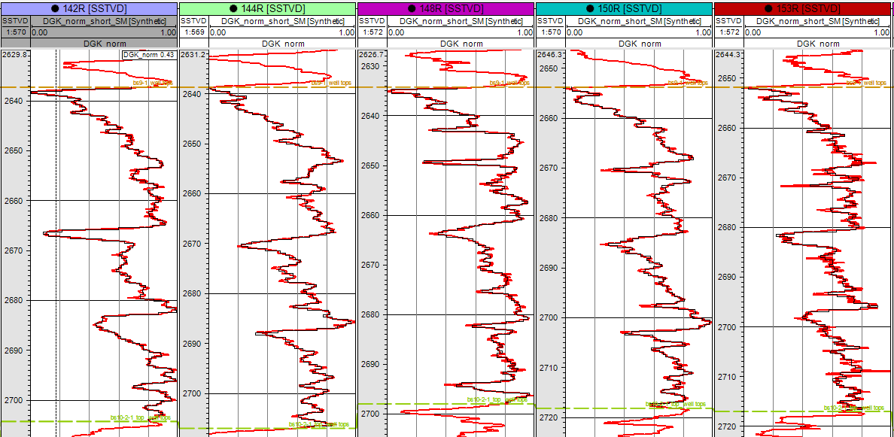
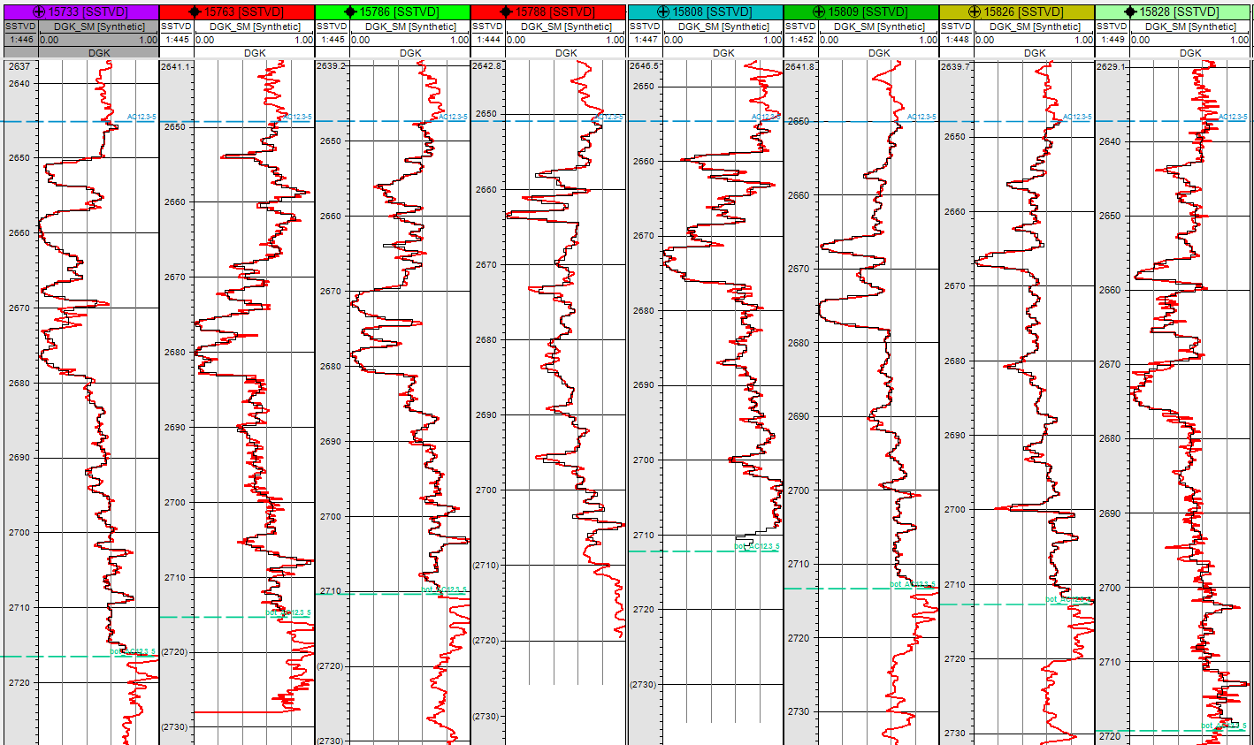
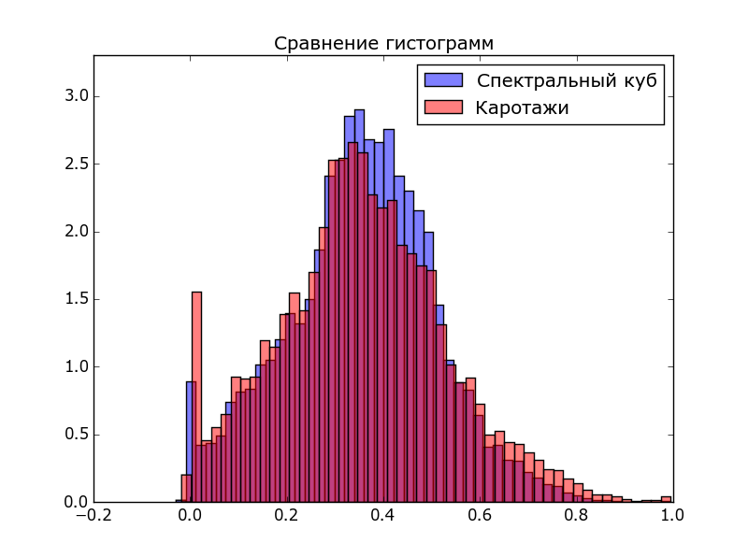
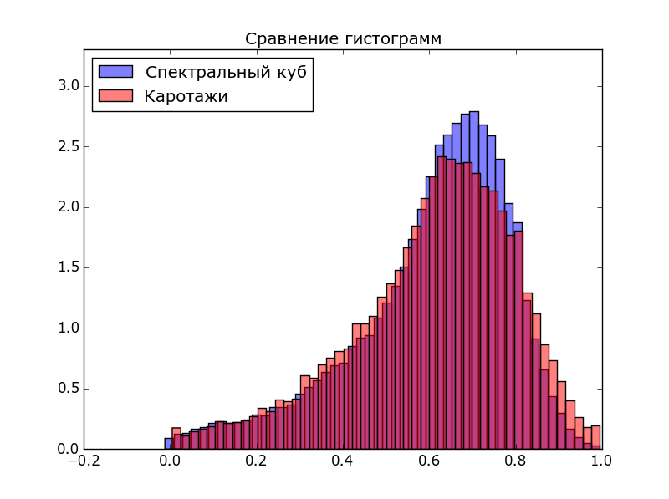
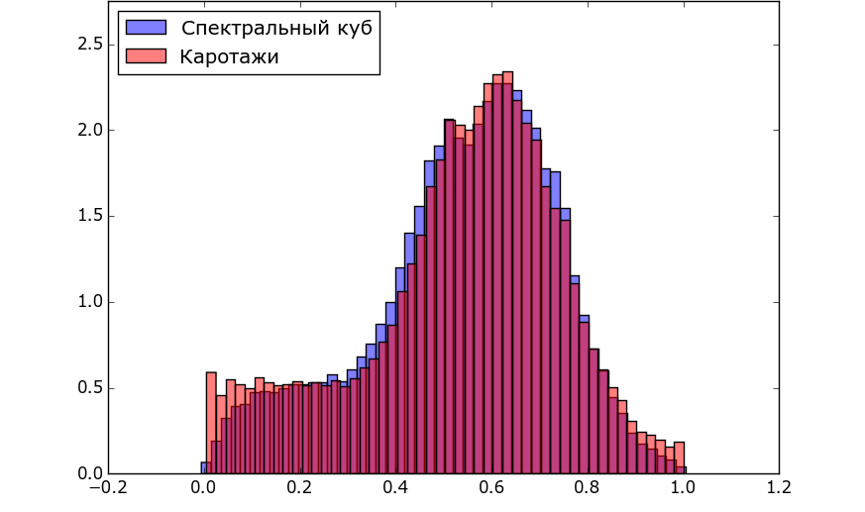
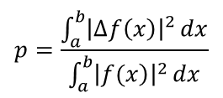



Оценка метода, каротажная диаграмма непрерывного поля
Восстановление значений данных вдоль скважин:
$$p=\frac{\int_{a}^{b}{{\left|∆f\left(x\right)\right|}^{2}}dx}{\int_{a}^{b}{{\left|\left.f(x\right)\right|}^{2}}dx}$$
А
B
C
$$p=0.0154$$
$$p=0.03$$
$$p=0.0055$$
Восстановление распределения скважинных данных в реализации куба:
А
B
C
Notes:
отношение L₂ абсолютной ошибки сигнала (разницы между реальным и синтетическим каротажем) к L₂ норме сигнала

Slide 8
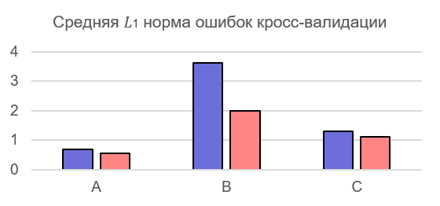
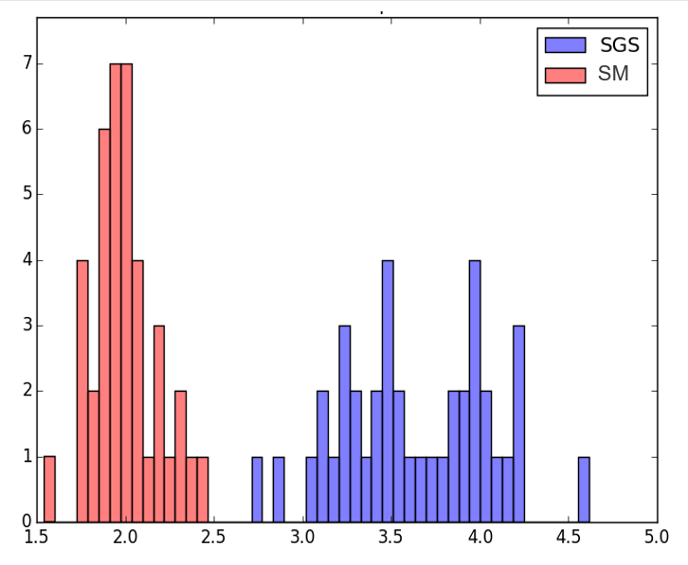
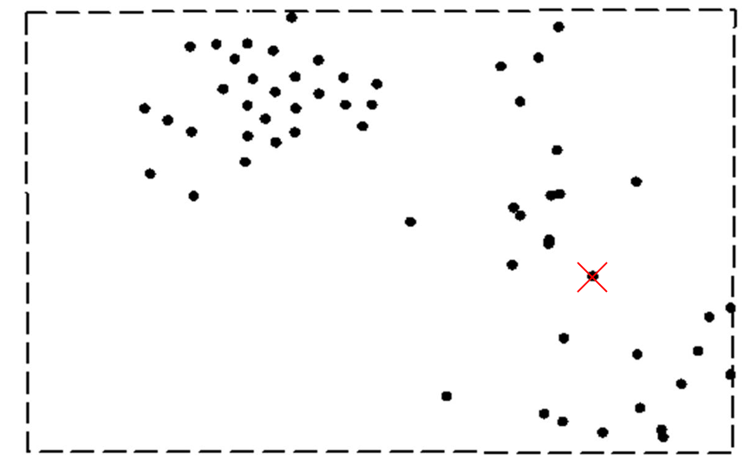
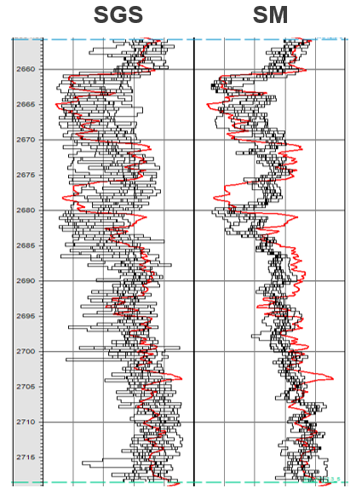
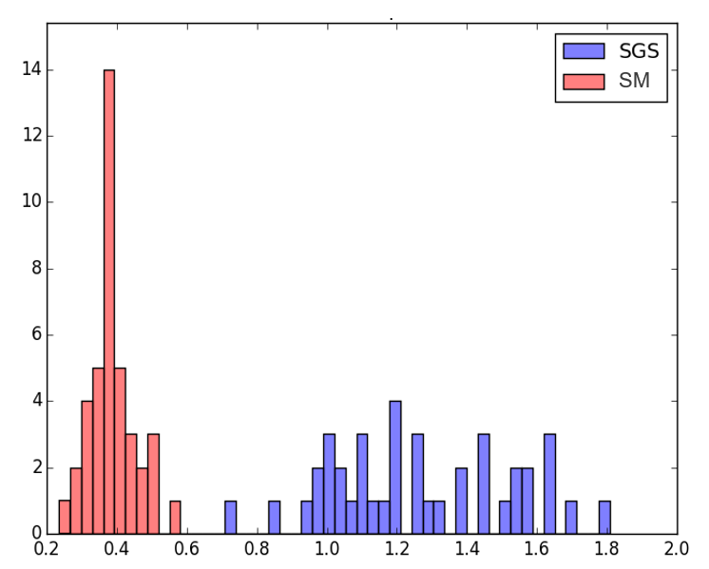
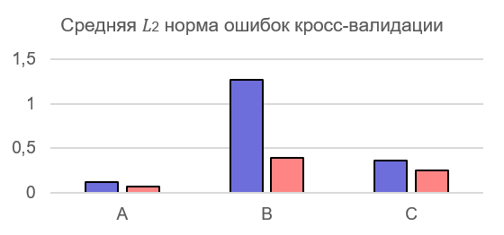
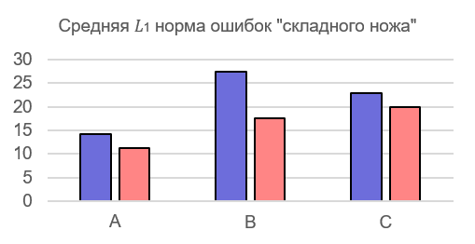
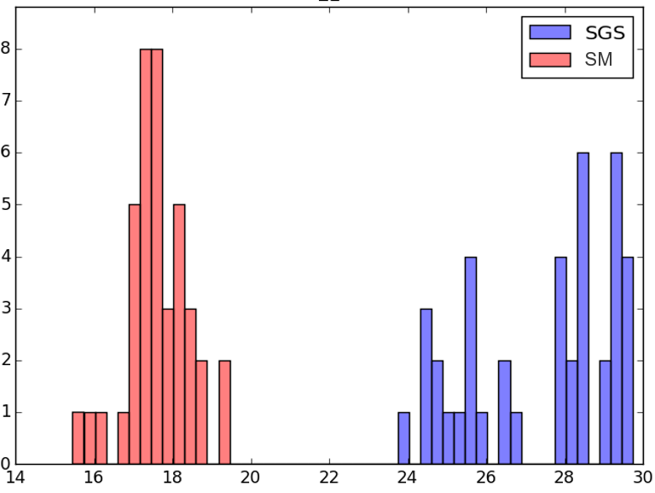
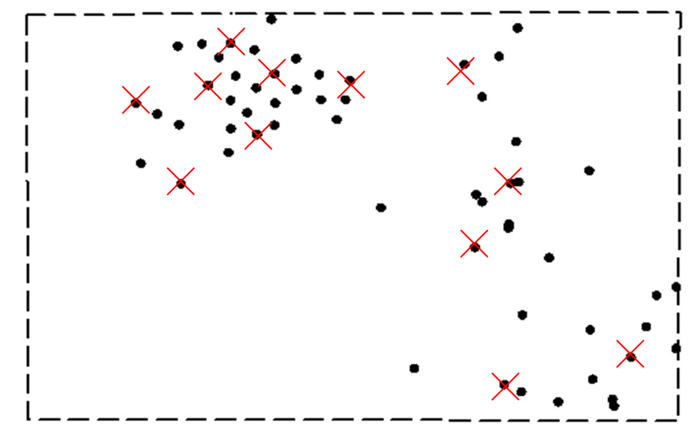
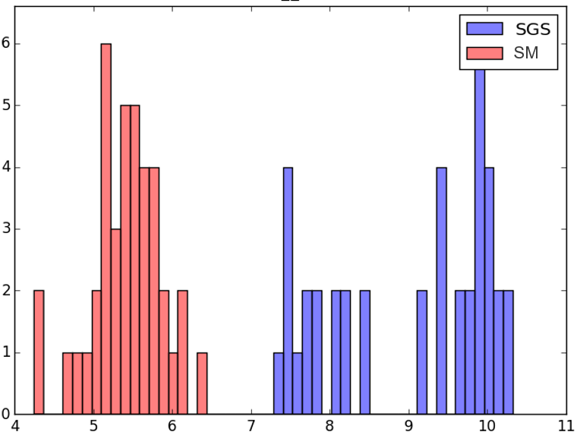
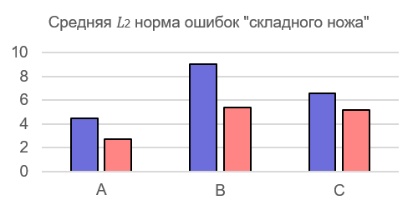
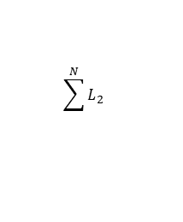
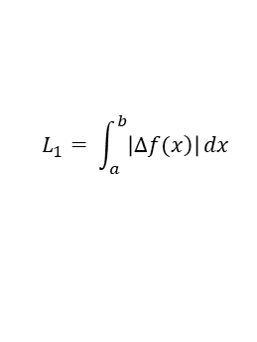
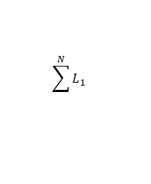
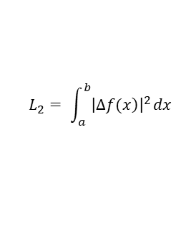
Сравнение методов, каротажная диаграмма непрерывного поля
Кросс-валидация:
$$L_{1}= \int_{a}^{b}{\left|\left.∆f(x\right)\right|}dx$$
$$L_{2}= \int_{a}^{b}{{\left|\left.∆f(x\right)\right|}^{2}}dx$$
Метод «складного ножа»:
Сумма 𝐿1 норм ошибок "складного ножа"
$$\sum^{N}{L_{1}}$$
$$\sum^{N}{L_{2}}$$
Сумма 𝐿2 норм ошибок "складного ножа"

Slide 9
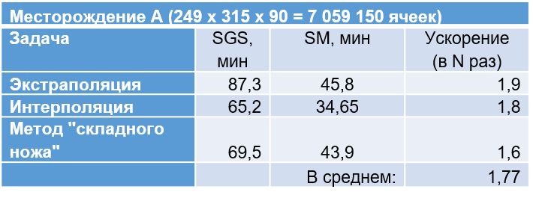
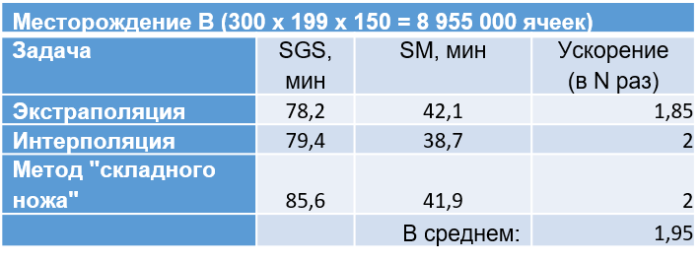
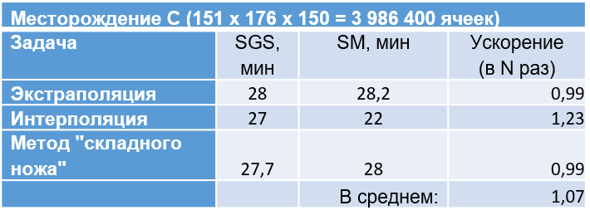
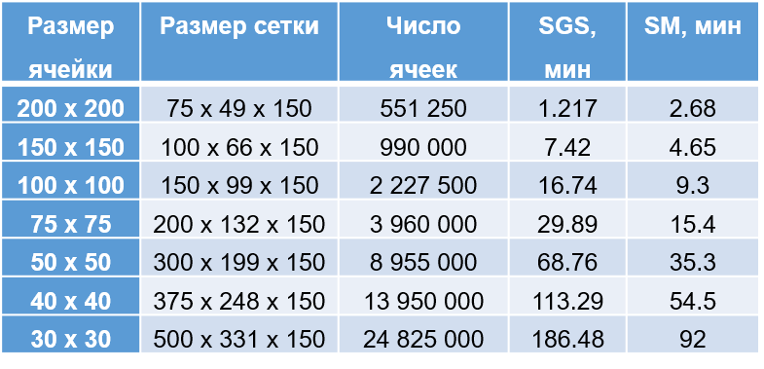
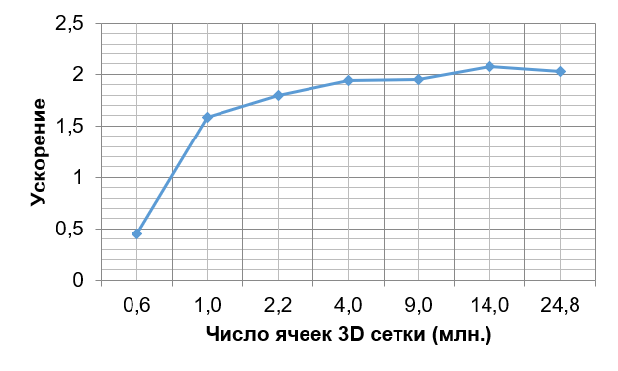
Сравнение методов, каротажная диаграмма непрерывного поля
Оценка производительности
Замеры производительности для сеток разной размерности

Slide 10
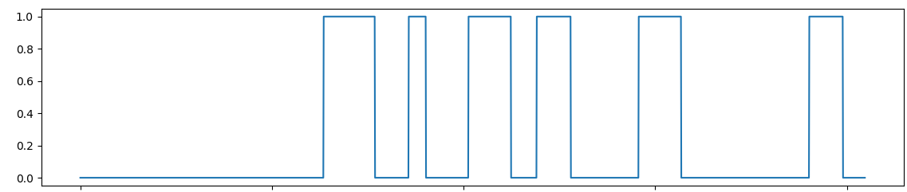
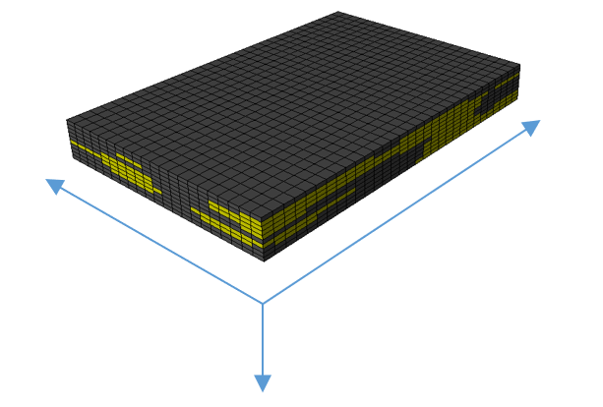
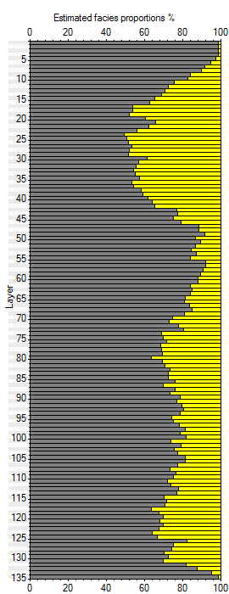
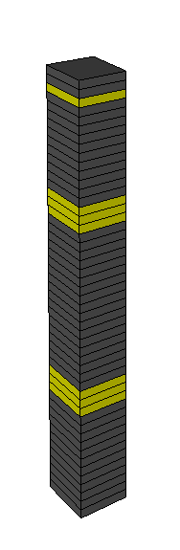
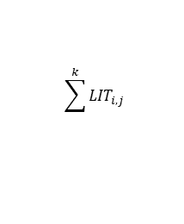
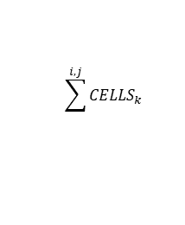
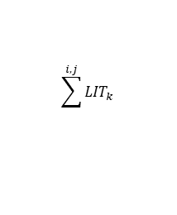

Методика сравнения, каротажная диаграмма дискретного поля
LIT
Скважина
“Куб”
J
I
$$\sum^{i,j}{{LIT}_{k}}$$
$$\sum^{i,j}{{CELLS}_{k}}$$
K
K
/
  ГСР – распределение значений «коллектор-неколлектор» вдоль оси K, то есть отношение значений «коллектор-неколлектор» по слоям (I,J) используемого при моделировании трёхмерного каркаса.
  Песчанистость (относительные эффективные толщины) – распределение отношения числа ячеек со значением «коллектор» к общему числу ячеек в столбце для каждого вертикального столбца сетки трёхмерного каркаса.
  Расчленённость – распределение числа отдельных пропластков (непрерывных значений «коллектор» с любым количеством ячеек по вертикали) для каждого вертикального столбца сетки трёхмерного каркаса.
K
I
J
Песчанистость =
7/50=0,14
$$\sum^{k}{{LIT}_{i,j}}$$
/
$$\sum^{k}{{CELLS}_{i,j}=}$$
Расчленённость = 3
K

Slide 11
Результат сравнения, каротажная диаграмма дискретного поля
Месторождение A
ГСР
Песчанистость
Расчлененность
Месторождение C
ГСР
Песчанистость
Расчлененность

Slide 12
Результат сравнения, каротажная диаграмма дискретного поля
Месторождение A
ГСР
Песчанистость
Расчлененность
Месторождение C
ГСР
Песчанистость
Расчлененность

Slide 13
Результат сравнения, каротажная диаграмма дискретного поля
Месторождение D
ГСР
Песчанистость
Расчлененность
Месторождение E
ГСР
Песчанистость
Расчлененность

Slide 14












Сравнение методов, воспроизведение вертикальной нестационарности
Синтетические кейсы
Well data
SM
SGS

Slide 15


Сравнение методов, воспроизведение вертикальной нестационарности
Месторождение F
Well
data
SM
SGS
SGS
+ trend
Среднее
значение
по глубине
Значение
дисперсии
по глубине
Well data

Slide 16
Заключение
По результатам апробации моделирования непрерывного свойства (SGS и SM), можно говорить, что оцениваемая технология спектрального геомоделирования значительно увеличивает достоверность геологической модели по сравнению с классическим методом последовательного гауссового моделирования. Данное утверждение подтверждается оценкой норм ошибок (которые для спектрального метода получаются значительно меньше чем для ПГМ) при проведении кросс-валидации и оценки методом «складного ножа». Спектральное моделирование лучше справляется с задачами интерполяции в межскважинном пространстве и экстраполяции в неразбуренной зоне, что говорит о лучшей прогнозной способности метода спектрального моделирования по сравнению с классическим ПГМ.
Было установлено, что разработанный инструмент имеет преимущество перед ПГМ (в его имплементации в ПО Petrel) в производительности, требуя на моделях большей размерности до двух раз меньше времени на моделирование.
Тестирование моделирования дискретного свойства (SIS и SM) выявило, что индикаторноe спектральноe моделированиe в комплексе лучше воспроизводит распределение значений параметров, связанных с кубом коллектора (расчленённости, геолого-статистического разреза, песчанистости) в сравнении с SIS.
Для определенных типов нестационарности пространственных данных, способных отражать конфигурацию реальных промысловых объектов (пластов), спектральное моделирование корректнее воспроизводит параметры входных данных и рекомендуется к применению в таких ситуациях. Результаты этой части исследования были апробированы автором на VIII Научно технической конференции молодых учёных научно-технического центра «Газпром Нефти» (Санкт-Петербург, 25-26 мая 2019 г.)

